Slide 1
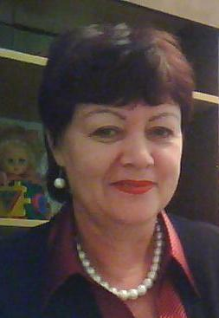
Ранняя профилактика и пути
коррекции оптической дисграфии
в дошкольном возрасте
  Демиденко Татьяна
  Романовна
  учитель- логопед
  МДОБУ «Детский сад № 28 «Аленький цветочек» комбинированного вида»

Slide 2
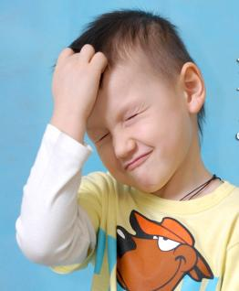
ПЛАН
Выявление и устранение предпосылок
оптической дисграфии в дошкольном
возрасте.
I. Актуальность.
1. Оптическая дисграфия.
а) Выявление предпосылок оптической дисграфии.
б) Устранение предпосылок оптической дисграфии. . Игры на предупреждение оптической дисграфии.
II. Заключение.
III. Литература.

Slide 3
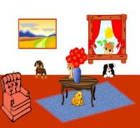
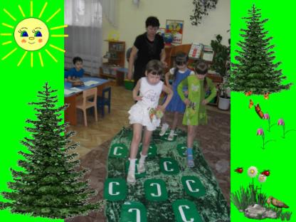
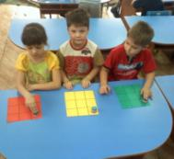


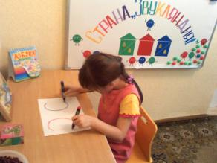
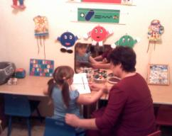
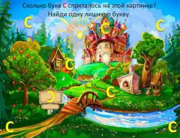
актуальность

Slide 4

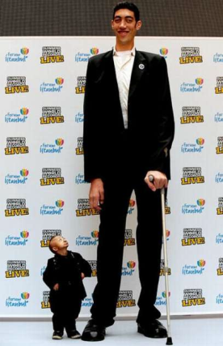


Slide 5
ПНИ П Т Г г п т
ВБПЬЪЗ б в д у з
ГТ Р Б В З и ш ц щ п т
КУХЖ о а с е э ю ф

Slide 6


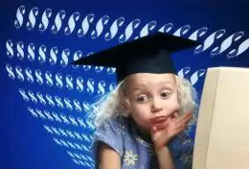


Выявление предпосылок оптической дисграфии
Одним из наиболее простых способов выявления сформированности у ребёнка
зрительно – пространственных представлений является проверка понимания
им значения предлогов, обозначающих расположение предметов в пространстве
по отношению друг к другу. Сделать это можно следующим образом:
2.
3. Задание позволяет выяснить правильность
ориентировки ребёнка в правой и левой сторонах
пространства.
(а).
?

Slide 7

б)
«Зеркальность» выполнения этих заданий будет свидетельствовать о затруднении в дифференциации левой и правой сторон пространства.

Slide 8
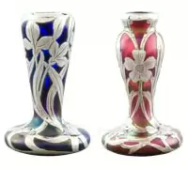








5. Попросите ребёнка сказать, чем (какими деталями) отличаются друг от друга две похожие вазы. Для нахождения всех этих довольно мелких различий ребёнок должен обладать достаточно развитым зрительным анализом.
6. Предложите сложить из детских кубиков по образцу какой-либо предмет. Для выполнения этого задания ребёнок должен уметь синтезировать отдельные части в целый предмет.

Slide 9

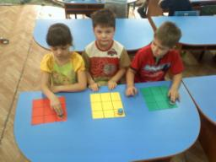
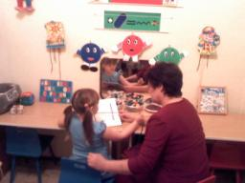

Slide 10
Устранение предпосылок оптической
дисграфии.
Развитие представлений о форме и величине предметов.
Упражнение.

Slide 11
Чья это тень?
( соедини фигуры стрелочкой)

Slide 12
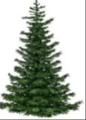
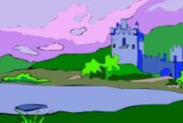



На какую фигуру похожи эти предметы?
( соедини фигуры стрелочкой с предметами )

Slide 13
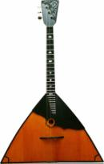


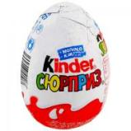
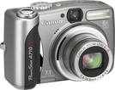
Под каждым предметом нарисуй геометрическую
фигуру,на которую он похож.

Slide 14

Д/игра: «Какие фигурки использовал
в работе Незнайка? Покажи.
?

Slide 15
Какая здесь изображена фигура?
Дорисуй её!

Slide 16

Дорисуй предмет!

Slide 17
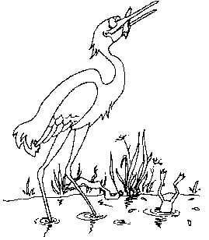

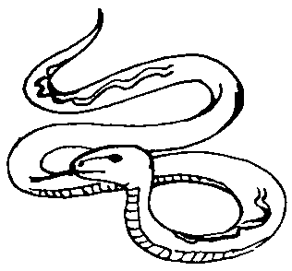
Д/игра: «Отгадай, кто здесь изображён?»

Slide 18
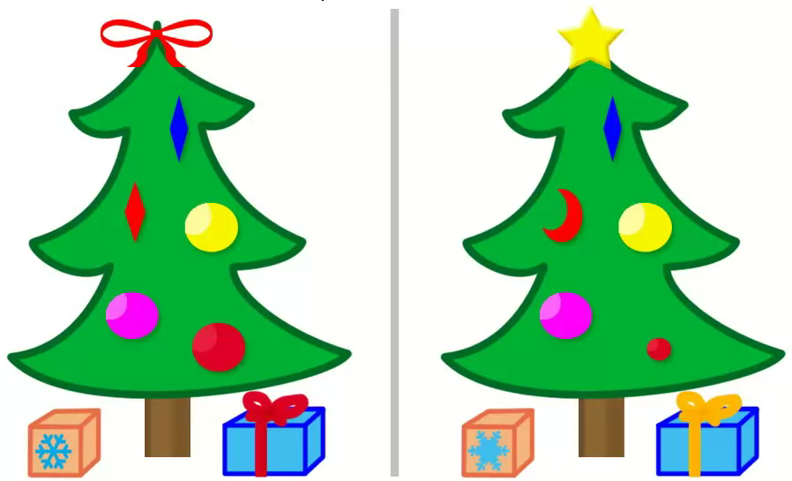
Внимательно посмотри на две праздничные картинки и скажи, чем они отличаются.

Slide 19
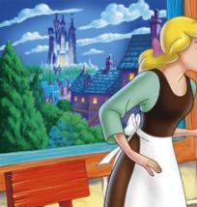
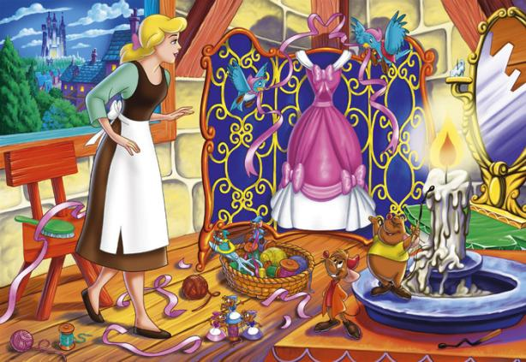
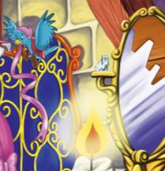
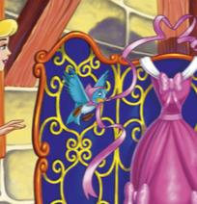
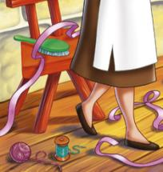
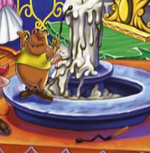
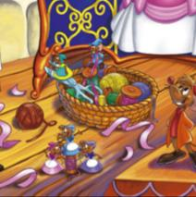
Собери картинку!

Slide 20
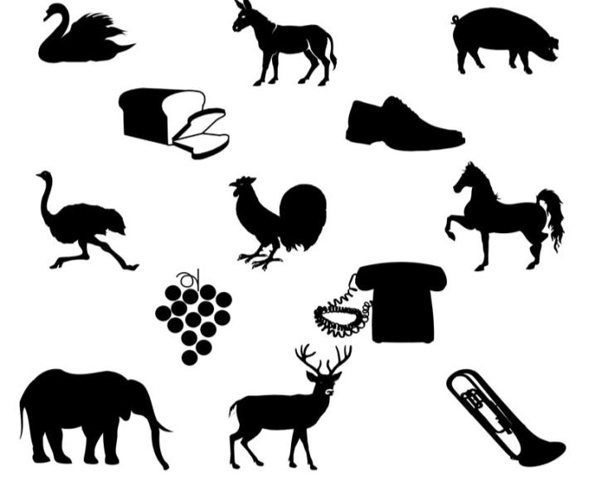
Угадай чьи это тени? Найди предметы на букву Т.

Slide 21
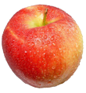


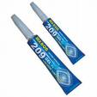
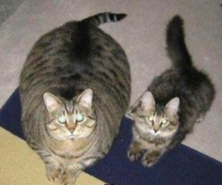
2. Упражнение.
Попросить показать большое, маленькое и среднее яблоко, а так же два одинаковых
по величине яблока.
3. Упражнение.
Аналогично сравниваем предметы по высоте, толщине, длине, ширине и закрепляем
соответствующее словесные обозначения «толстый – тонкий», «высокий – низкий»,
«длинный – короткий», «широкая – узкая».

Slide 22
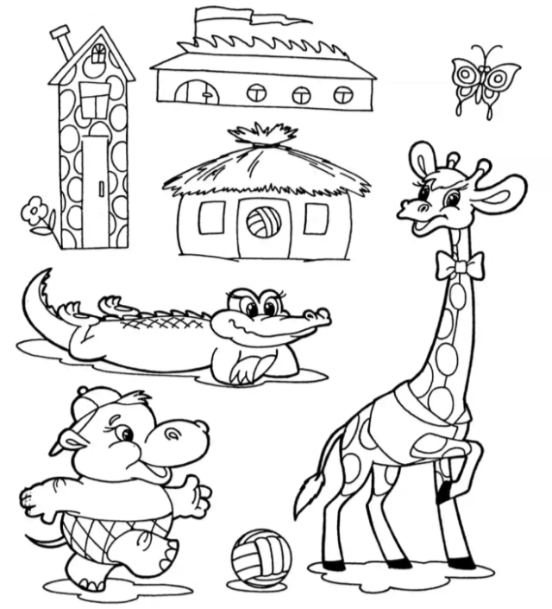
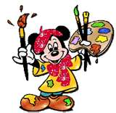
Кто в каком домике
живёт?
Проведи линию от
животного
к его домику.
Раскрась картинку.

Slide 23
Треугольник
У треугольника три стороны,
И они могут быть разной длины.
Квадрат
Четыре палочки сложил,
И вот квадрат я получил.

Slide 24
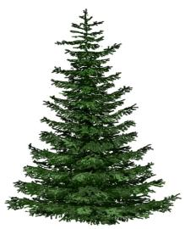
Кубик
У кубика много разных сторон,
Можно построить из кубика дом.
Ёлочка
Ёлочка зелёная выросла в лесу,
Ёлочку в праздник домой принесу.

Slide 25


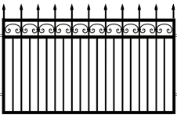

Забор
Сад забором оградили,
Чтоб деревья дольше жили.
Санки
Санки зимой с горок летят,
В санках ребята хохочут, визжат.

Slide 26
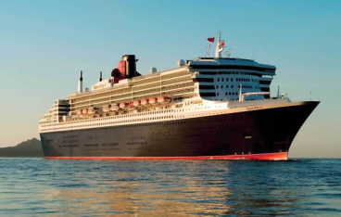

Пароход
Пароход большой плывёт,
Капитан его ведёт.
Лодка
Лодка у берега речки стоит,
С лодки рыбак рыбу удит.

Slide 27
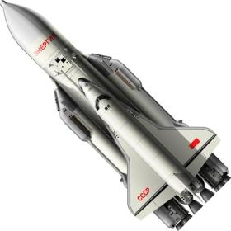
Ракета
В небо ракета стрелою взлетела,
В ней космонавт сидит сильный
и смелый!
Звёздочка
Звёзды нам с небес сияют,
Ночью путь нам освещают.

Slide 28
Работа над пространственными предлогами
Особый раздел составляет работа над пространственными предлогами. При помощи
которых выражается расположение предметов в пространстве по отношению друг
к другу.
Прежде всего нужно в доступной форме (на реальных предметах и на картинках)
объяснить смысловое значение основных предлогов.
Например: НА – на поверхности предмета
В – внутри предмета;
ПОД – внизу ниже предмета,
под предметом;
ОКОЛО – рядом с предметом,
недалеко от него;
НАД – выше предмета,
как бы в «воздухе» над ним.

Slide 29








Кто, где находится?

Slide 30





Slide 31
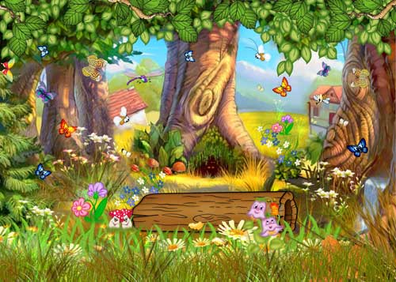







Где спрятались зайчишки?

Slide 32
О
Б
А
ША
ДА
А
БЕ
ДА ДА
А
ДА ДА
НЯ
ДА ДА

Slide 33
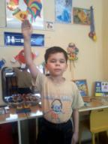
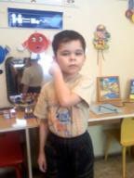
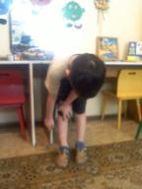








Ориентировка в правой и левой сторонах пространства
Упражнение.
Упражнение.
Учим ребёнка ориентироваться в правой и левой сторонах окружающего пространства.
Кто сидит справа от Даши, а кто сидит слева и т. д..

Slide 34
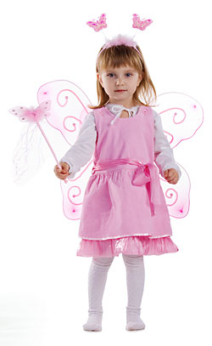
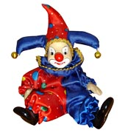
3. Упражнение.

Slide 35


Д
Д/игра: «Покажи,куда полетел мотылёк?»

Slide 36
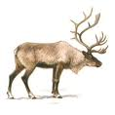
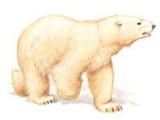
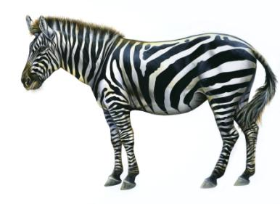
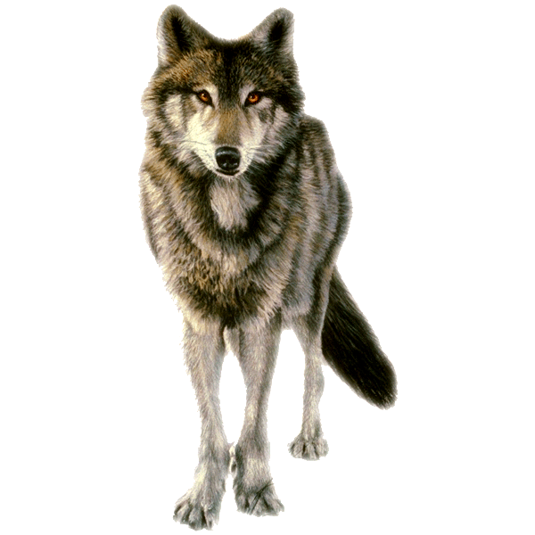
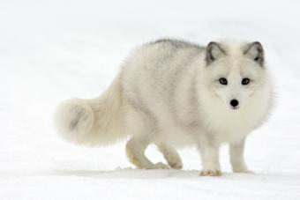

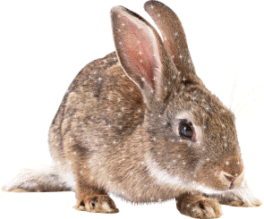

Кто находится в центре?
Кто стоит перед волком?
Кто стоит позади волка?
Кто стоит слева от волка, а кто справа?
Кто находится в левом нижнем углу, а кто в правом?

Slide 37
Д/игра: « Кто лишний? Почему?»

Slide 38

Узнавание букв в усложнённых условиях
Если ребёнок дошкольного возраста уже знаком с печатными буквами,
то очень полезно поупражнять его в выполнении следующих заданий:
Назвать буквы сходные по начертанию
П Н И
В Б Р Ь Ъ З
Г Т
К У Х Ж
Д Л А М

Slide 39
Узнавание букв в усложнённых условиях
1. Назови заштрихованные буквы.
З
О
И
2. Назови буквы, изображённые пунктиром.
И
З
О
К
3.Назови недописанные буквы.
Н
Х
К
Ю

Slide 40
Узнавание букв в усложнённых условиях
4. Назвать буквы, наложенные друг на друга.
Н
Ф
Т
Г
З
Ш
Х
И
В
5. Назвать стилизованные буквы.
А Б В Г Д
6. Определить, какие из букв написаны неправильно.
Р
К
С
У
Ю
Ч

Slide 41

Отгадай, какие буквы спрятались?
?
Ж
Л
А
О
Н
Ш

Slide 42





Д/игра: Помоги звуковичкам добраться до дома.
С
С
С
С
С
С
С
С
С
С
С

Slide 43









Slide 44












Д/игра: «Помоги детям добраться
до Белоснежки».
Зачеркни буквы неправильного
изображения.
Б
Б
Б
Б
Б
Б
Б
Б
Б
Б
Б

Slide 45

Сколько букв С спряталось на этой картинке?
Найди одну лишнюю букву.
С
С
С
С
С
С
С
С

Slide 46
Расставь буквы по возрастанию,
какое получится слово?
А
К
А
Б
О
С

Slide 47




2 5 4 3 1
ввввВ
В И Ч Е С
С
В
Е
Ч
И

Slide 48
Изографы – это картинки, на которых слова нарисованы буквами, различным образом расположенные в пространстве и оптически похожие на предмет, в названии которого используются эти буквы. Ребенок должен найти все нарисованные буквы изографа, составить из них слово.
В
Д
А
О
О
Р
О
М
Н

Slide 49
С
А
У
И
С
А
М
Т
К

Slide 50
Какие буквы здесь изображены?
Напиши их! Придумай с каждой буквой слово.
у
т
А
п
о
к
ы
и

Slide 51

Какие буквы здесь изображены?
Составь из них слово.
М
У
А
С
К

Slide 52





Назови сказочных героев.
Отгадай,
кто из смешариков здесь
написан?
КРОШ
НЮША
ЛОСЯШ
Крош, Нюша и Лосяш отправились
в гости к детям.

Slide 53







Игра: «Буквы сломались»
На чём приедут смешарики?
?
ПОЕЗД

Slide 54
Игра «Внимательные глазки»
Постройте из палочек на столе все буквы, какие изображены
на картинке. Кто больше успеет составить букв за одну минуту?
И Т О С Л П Е Э Ж Х М Г

Slide 55
Заключение
Предложенные упражнения и игры способствуют развитию зрительного гнозиса , формированию пространственных представлений.
Одной из приоритетных задач логопедов и педагогов является своевременное выявление, профилактики и коррекции оптической дисграфии, что не позволит допустить перехода ошибок в началь-ное звено школы.

Slide 56
Литература
Парамонова Л.Г. Предупреждение и устранение дисграфии у детей.
– С.Петербург, «Союз» 2001.
Логопедия/Под ред. Л.С. Волковой, С.Н. Шаховской. – М.: Владос, 1998.
Милостивенко Л.Г. Методические рекомендации по предупреждению
ошибок чтения и письма у детей (Из опыта работы)
4. Ярёменко Б.Р., Ярёменко А.Б., Горяинова Т.Б. Минимальные дисфункции
головного мозга у детей. – СПб.:Салит-Деан, 1999.
5. festival.1september.ru, 2013.

Slide 57

К
Ц
О
Н
Е

